Slide 1

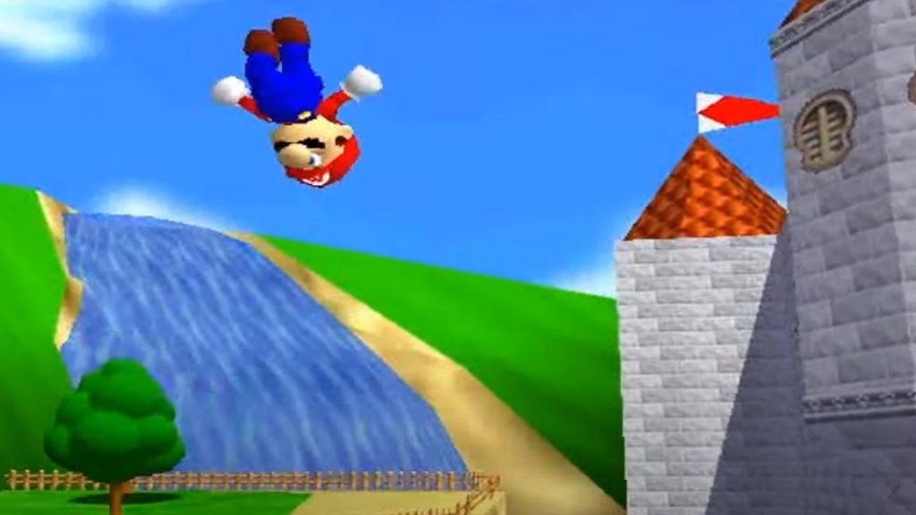


CONTROLES
DE MARIO
EN 3D
Cómo pasar del control 2D de Velma a uno 3D.
Las mismas velocidades y el mismo salto, pero con dos ejes: X y Z.
Notes:
Bienvenida al tema 8.7.2. En el tema anterior (8.7.1) Velma ya corría y saltaba como en Super Mario Bros. 3, pero solo de izquierda a derecha.
Hoy llevamos ese mismo control a 3D. La buena noticia es que casi todo el código se queda igual: solo cambia la forma de guardar la velocidad horizontal.
Primero veremos qué cambia. Después clonamos el objeto y el script, y al final leemos S5_VelmaWalk_3D con detalle, en el mismo orden de las capturas de pantalla.

Slide 2
LO QUE VEREMOS HOY
Tres bloques llevan el control de 2D a 3D.
01
DE 2D A 3D
Qué se queda igual, qué cambia y por qué hace falta un Vector2D
02
CLONAR LA ESCENA
Copiar el objeto de Velma y el script para no andar trabajando doble.
03
EL CÓDIGO PASO A PASO
Que cambia con la version pasada ? variables, Start, Update, suelo y salto.
Al final veremos los límites del script y cómo mejorarlo.
Notes:
Recorrido del tema.
1. De 2D a 3D: comparamos las dos versiones y explicamos por qué la velocidad horizontal pasa de un número a un vector.
2. Clonar la escena: se ve cómo se duplica el objeto de Velma y el script.
3. El código: solo explicamos lo que cambia. Lo que es igual que en 2D (salto, gravedad y detección del suelo) se repasa rápido.
Las capturas siguen el orden real en que se hizo el trabajo en Unity.

Slide 3
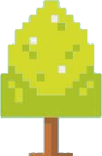

01
DE 2D
A 3D
De un moviemento solo en X
a uno movimento en X y Z
VECTOR2 · EJE Z · DIAGONAL
Notes:
Bloque 1. Antes de tocar Unity, vemos qué cambia y qué no cambia entre el control 2D y el 3D.

Slide 4
BLOQUE 01 · DE 2D A 3D
DONDE EMPEZAMOS: S5_VELMAWALK_2D
El control 2D ya sabe acelerar, frenar, correr y saltar.
•
Guarda una velocidad horizontal: vx.
LO QUE FALTA
Velma no puede alejarse ni acercarse a la cámara. Falta un segundo eje de movimiento.
•
Guarda una velocidad vertical: vy.
•
Se entrega al Rigidbody como (vx, vy, 0).
LA IDEA
•
FreezePositionZ mantiene a Velma en un plano.
Reutilizar todo y cambiar solo la parte horizontal.
Por eso clonamos el script 2D y no empezamos desde cero.
Notes:
Resumen de lo que ya teníamos en 8.7.1. S5_VelmaWalk_2D calcula dos velocidades: vx para ir a los lados y vy para subir y bajar. Al final se las entrega al Rigidbody con rb.linearVelocity = new Vector3(vx, vy, 0).
Además congela la posición en Z. Por eso Velma vive en un plano, como en un juego de plataformas lateral.
Para el control 3D queremos que Velma también pueda caminar hacia el fondo y hacia la cámara. Eso significa mover en dos ejes del suelo: X y Z. El salto y la gravedad no cambian, porque siguen usando el eje Y.

Slide 5
BLOQUE 01 · DE 2D A 3D
QUÉ CAMBIA DE 2D A 3D
Son pocos cambios, y todos tienen que ver con el eje Z.
Parte del script | Versión 2D | Versión 3D
Velocidad horizontal | float vx | Vector2 horizontal
Teclas de movimiento | A y D | A, D, W y S
Restricciones (Start) | Congela rotación y posición Z | Solo congela la rotación
Tope de velocidad | Solo walkSpeed y runSpeed | También maxHorizontalSpeed
Salida al Rigidbody | Vector3(vx, vy, 0) | Vector3(horizontal.x, vy, horizontal.y)
El salto, la gravedad y la detección del suelo quedan exactamente igual.
Notes:
Esta tabla resume todos los cambios del script. Se obtuvo comparando los archivos S5_VelmaWalk_2D.cs y S5_VelmaWalk_3D.cs.
1. vx pasa de ser un número a ser un Vector2 llamado horizontal.
2. Se agregan las teclas W y S para el eje Z.
3. En Start ya no se congela la posición Z; solo se congela la rotación.
4. Aparece un tope general, maxHorizontalSpeed, porque ahora hay dos ejes.
5. Al final, la velocidad Z se toma de horizontal.y.
No cambian: las velocidades de SMB3, la aceleración, el frenado, el salto variable, la gravedad ni el método OnCollision para saber si Velma está en el suelo.

Slide 6
UN VECTOR 2D EN VEZ DE UN NÚMERO
horizontal (Vector2) guarda la velocidad en X y en Z al mismo tiempo.
Tecla | Entrada | Eje en Unity
D / flecha derecha | inputX = +1 | X positivo
A / flecha izquierda | inputX = −1 | X negativo
W / flecha arriba | inputZ = +1 | Z positivo (al fondo)
S / flecha abajo | inputZ = −1 | Z negativo (hacia a la cámara)
OJO
No te cofundas
Horizontal es un Vector2 con x e y.
horizontal.x – guarda velocidad en X
y
horizontal.z – guarda velocidad en Z
El eje Y de Unity sigue siendo la altura.
En el utlimo paso al definir la velocidad del RigidBody vamo a usar: rigidbody.velocity = Vector3 ( horizontal.x, vy, horizontal.y).
Notes:
Un Vector2 guarda dos números: x e y. En el script usamos esos dos números para las dos direcciones del suelo: horizontal.x es la velocidad en el eje X de Unity y horizontal.y es la velocidad en el eje Z.
Esto puede confundir: en un Vector2 la segunda componente siempre se llama y, pero en este caso no es la altura. La altura se guarda aparte, en la variable vy.
En la escena, W empuja a Velma hacia el fondo (Z positivo) y S la acerca a la cámara (Z negativo).

Slide 7
02
CLONAR
GAMEOBJECTS A MANO
Copiamos a Velma y su script para movimiento
CTRL + D · RENOMBRAR · CONECTAR
Notes:
Bloque 2. Primero se clona el objeto y después el script, como en las capturas.

Slide 8
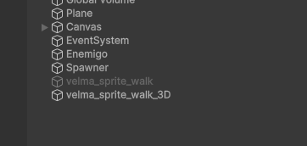
CLONAR EL GAMEOBJECT DE VELMA
Se duplica velma_sprite_walk y el nuevo se llama velma_sprite_walk_3D.
1
Selecciona velma_sprite_walk en la Jerarquía.
2
Presiona Ctrl + D para duplicarlo.
3
Renombra la copia: velma_sprite_walk_3D.
Jerarquía: el objeto 2D desactivado y el nuevo en 3D activado
4
Apaga el objeto 2D para no ver dos Velmas en la escena
La copia ya trae el sprite, el Rigidbody y el Box Collider, NO es necesario agregarlo de nuevo.
Notes:
En la captura se ve la Jerarquía de la escena escena5_controles. velma_sprite_walk aparece en gris porque está desactivado, y velma_sprite_walk_3D está activo.
Al duplicar el objeto se copian todos sus componentes: el SpriteRenderer, el Rigidbody y el Box Collider. Así no tenemos que configurarlos otra vez. El objeto 2D se deja apagado y no se borra, por si queremos volver a probarlo.
En Unity, Ctrl + D duplica el objeto seleccionado y F2 permite cambiarle el nombre.

Slide 9
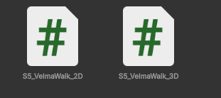
CLONAR EL SCRIPT Y CAMBIAR SU NOMBRE
La copia de S5_VelmaWalk_2D se llama S5_VelmaWalk_3D.
1
En Project, selecciona S5_VelmaWalk_2D.
2
Presiona Ctrl + D y luego F2 para renombrar.
3
Cambia el nombre a S5_VelmaWalk_3D.
Los dos scripts renombrados en la ventana de Project.
4
Cambia también la clase dentro del archivo.
Unity exige que el nombre de la clase sea igual al del archivo.
Notes:
Igual que en el tema anterior, se duplica el script para conservar el original. El nombre nuevo, S5_VelmaWalk_3D, sigue la regla del proyecto: S5 es la escena, Velma es el personaje, Walk es la acción y 3D es el tipo de control.
Dentro del archivo hay que cambiar la línea public class S5_VelmaWalk_2D : MonoBehaviour por public class S5_VelmaWalk_3D : MonoBehaviour. Si el nombre de la clase no coincide con el del archivo, Unity no deja agregar el script.
Después, en el objeto velma_sprite_walk_3D se quita el componente 2D y se agrega el 3D.

Slide 10
CONECTAR EL PERSONAJE NUEVO
Otros objetos de la escena deben apuntar al nuevo gameobject velma_sprite_walk_3D
CÁMARA
BOTÓN
ENEMIGO
S5_CameraFollower
Reset
S5_EnemigoEsfera
El campo Target debe ser velma_sprite_walk_3D.
El evento OnClick llama a ResetButtonClick del script 3D.
El campo cubo apunta al personaje nuevo para perseguirlo.
Si alguno sigue apuntando al objeto 2D, no hará nada al probar la escena.
Notes:
Esto no sale en las capturas, pero es necesario para que la escena funcione. En escena5_controles hay tres cosas que usan al personaje:
- La Main Camera tiene el script S5_CameraFollower. Su campo Target está apuntando a velma_sprite_walk_3D.
- El botón de la interfaz llama a ResetButtonClick en el evento OnClick. Debe llamar al método del script S5_VelmaWalk_3D.
- El enemigo tiene un campo llamado cubo. Ese campo apunta al personaje que persigue.
Si estos campos siguen apuntando al objeto 2D apagado, la cámara no seguirá a la Velma 3D y el botón reiniciará al personaje equivocado.

Slide 11
03
EL CÓDIGO
PASO A PASO
Que cambios se hicieron para pasar de 2D a 3D ?
VARIABLES · START · UPDATE · SALTO · SUELO
Notes:
Bloque 3. Leemos S5_VelmaWalk_3D en el orden en que se tomaron las capturas.

Slide 12
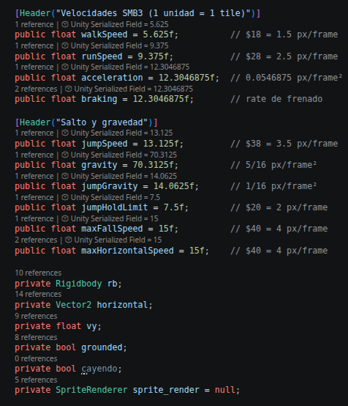
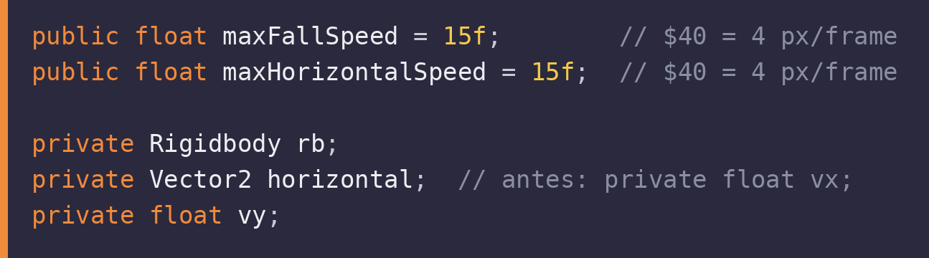
VARIABLES: SOLO LO NUEVO
Las velocidades y el salto son los mismos números que en 2D.
•
maxHorizontalSpeed es nueva: tope de velocidad en el suelo (en X y Z es la misma).
•
horizontal es un Vector2 y reemplaza a vx. Y salva la velocidad en X y Z
Todo lo demás (walkSpeed, runSpeed, jumpSpeed, gravity…) es la misma que en la version 2D.
Notes:
En la captura se ven todas las variables, con el número de referencias que muestra el editor. Solo hay dos diferencias con la versión 2D:
1. Variable pública nueva: maxHorizontalSpeed = 15. Es el valor $40 de SMB3, 4 píxeles por cuadro. Limita la velocidad en el plano XZ (más adelante se ve cómo se usa).
2. private Vector2 horizontal reemplaza a private float vx. Ahora guarda la velocidad en X y en Z.
Siguen igual: walkSpeed 5.625, runSpeed 9.375, acceleration y braking 12.3046875, jumpSpeed 13.125, gravity 70.3125, jumpGravity 14.0625, jumpHoldLimit 7.5 y maxFallSpeed 15. Se explicaron en el tema 8.7.1.
La variable cayendo sigue sin usarse; viene del script del cubo.
CÓDIGO DE LA DIAPOSITIVA (Assets/Scripts/escena5_controles/S5_VelmaWalk_3D.cs):
public float maxFallSpeed = 15f; // $40 = 4 px/frame
public float maxHorizontalSpeed = 15f; // $40 = 4 px/frame
private Rigidbody rb;
private Vector2 horizontal; // antes: private float vx;
private float vy;

Slide 13
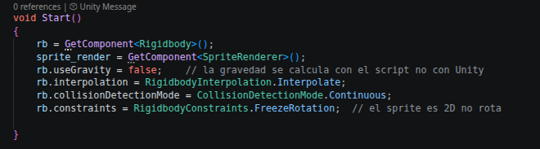
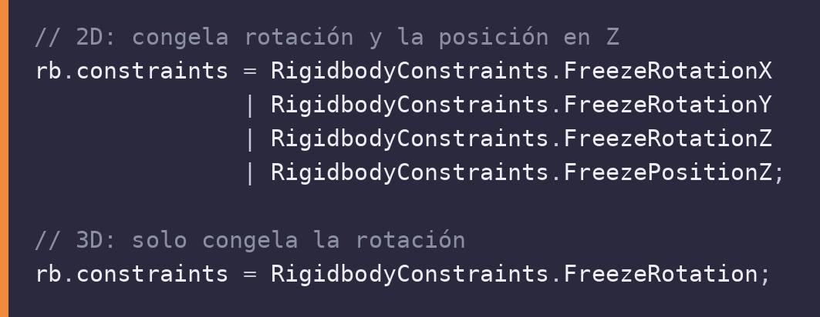
START( ) CAMBIAN LAS RESTRICCIONES DE RIGIDBODY
En 3D ya no se congela la posición en Z.
•
Se mantiene useGravity = false.
•
Se mantienen Interpolate y Continuous en TRUE
•
FreezeRotation congela todos los ejes (en X, Y y Z)
•
Sin FreezePositionZ, por que Velma
ya puede moverse en Z.
Notes:
Start prepara el Rigidbody. Es igual que en 2D, menos la última línea.
- useGravity = false: la gravedad la calcula el script, no Unity.
- interpolation = Interpolate: suaviza el movimiento entre cuadros de física.
- collisionDetectionMode = Continuous: evita atravesar el suelo.
- constraints: en 2D se congelaban las tres rotaciones y la posición Z. En 3D solo se congela la rotación con FreezeRotation. Esa opción ya incluye X, Y y Z, por eso no hace falta unirlas con el símbolo |.
Si FreezePositionZ siguiera activo, la tecla W y la tecla S no moverían a Velma. En la escena, el valor numérico de las restricciones pasa de 120 (2D) a 112 (3D).
CÓDIGO DE LA DIAPOSITIVA (Assets/Scripts/escena5_controles/S5_VelmaWalk_3D.cs):
void Start()
{
rb = GetComponent<Rigidbody>();
sprite_render = GetComponent<SpriteRenderer>();
rb.useGravity = false;
rb.interpolation = RigidbodyInterpolation.Interpolate;
rb.collisionDetectionMode =
CollisionDetectionMode.Continuous;
rb.constraints = RigidbodyConstraints.FreezeRotation;
}
CÓDIGO DE LA DIAPOSITIVA (Assets/Scripts/escena5_controles/S5_VelmaWalk_3D.cs):
// 2D: congela rotación y la posición en Z
rb.constraints = RigidbodyConstraints.FreezeRotationX
| RigidbodyConstraints.FreezeRotationY
| RigidbodyConstraints.FreezeRotationZ
| RigidbodyConstraints.FreezePositionZ;
// 3D: solo congela la rotación
rb.constraints = RigidbodyConstraints.FreezeRotation;

Slide 14
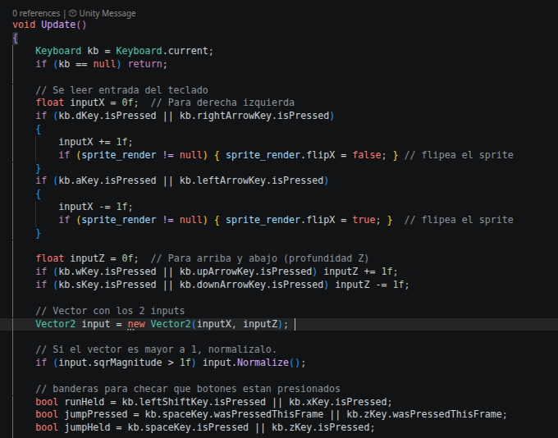
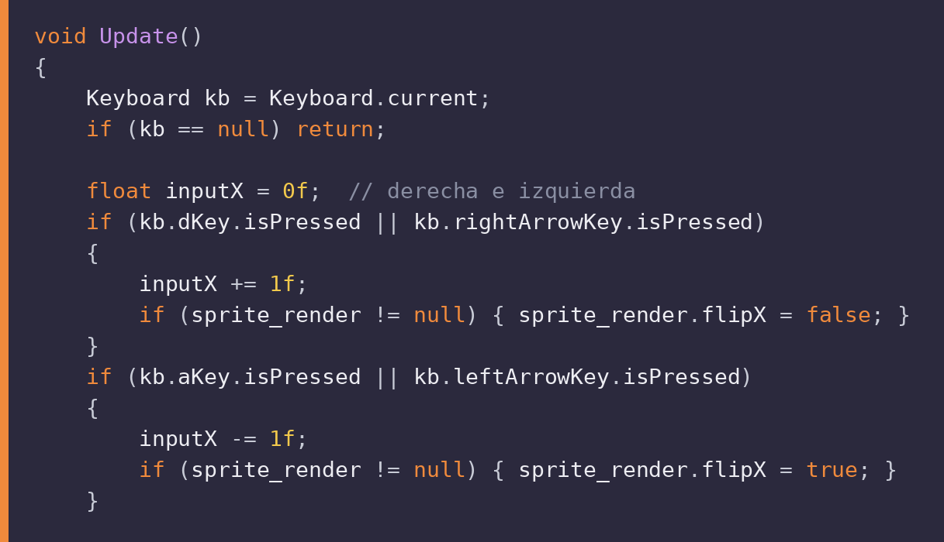
LEER LA TECLA A Y LA TECLA D
Esta parte es igual que en 2D, pero la variable se llama inputX.
•
flipX voltea el sprite según la dirección.
La captura muestra también las líneas nuevas para W y S.
Notes:
Update corre en cada cuadro. Keyboard.current es el teclado del Input System; si no hay teclado, la función termina.
Se declara inputX = 0. Si se presiona D o la flecha derecha, suma 1 y apaga flipX para que Velma mire a la derecha. Si se presiona A o la flecha izquierda, resta 1 y activa flipX para que mire a la izquierda. Si se presionan las dos, se cancelan.
En 2D esta variable se llamaba input. Ahora se llama inputX porque habrá otra para Z.
CÓDIGO DE LA DIAPOSITIVA (Assets/Scripts/escena5_controles/S5_VelmaWalk_3D.cs):
void Update()
{
Keyboard kb = Keyboard.current;
if (kb == null) return;
float inputX = 0f; // derecha e izquierda
if (kb.dKey.isPressed || kb.rightArrowKey.isPressed)
{
inputX += 1f;
if (sprite_render != null) { sprite_render.flipX = false; }
}
if (kb.aKey.isPressed || kb.leftArrowKey.isPressed)
{
inputX -= 1f;
if (sprite_render != null) { sprite_render.flipX = true; }
}

Slide 15
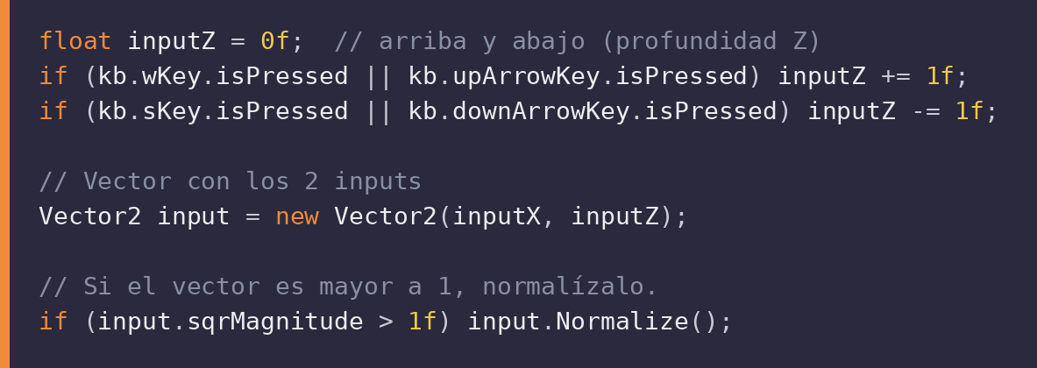
LEER W Y S Y ARMAR EL VECTOR DE INPUT
Se agrega un segundo eje y se juntan los dos en un Vector2 llamado input.
•
W o flecha arriba: inputZ = +1.
•
S o flecha abajo: inputZ = −1.
•
Vector2 input junta inputX e inputZ.
RESULTADO
input puede valer (1, 0), (0, −1), (1, 1) o (0, 0). Ocho direcciones y la quietud.
Notes:
inputZ funciona igual que inputX, pero con las teclas W y S. Como el sprite solo se voltea a izquierda o derecha, estas teclas no cambian flipX.
Después se crea Vector2 input = new Vector2(inputX, inputZ). Con eso, una sola variable guarda la dirección que el jugador quiere, en los dos ejes.
Ejemplos: D da (1, 0); S da (0, −1); W y D juntas dan (1, 1); si no se toca nada, es (0, 0).
La última línea normaliza el vector cuando es más largo que 1. Se explica en las siguientes dos diapositivas.
CÓDIGO DE LA DIAPOSITIVA (Assets/Scripts/escena5_controles/S5_VelmaWalk_3D.cs):
float inputZ = 0f; // arriba y abajo (profundidad Z)
if (kb.wKey.isPressed || kb.upArrowKey.isPressed) inputZ += 1f;
if (kb.sKey.isPressed || kb.downArrowKey.isPressed) inputZ -= 1f;
// Vector con los 2 inputs
Vector2 input = new Vector2(inputX, inputZ);
// Si el vector es mayor a 1, normalízalo.
if (input.sqrMagnitude > 1f) input.Normalize();

Slide 16
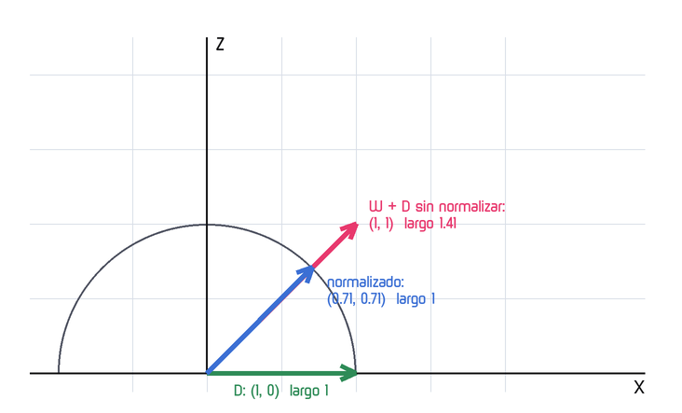
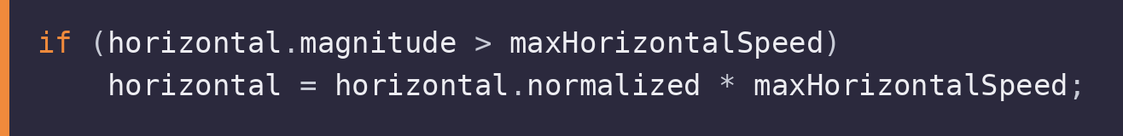
NORMALIZAR: LA DIAGONAL NO DEBE SER MÁS RÁPIDA
Si el vector mide más de 1, se reduce a un largo de exactamente 1.
•
W + D da (1, 1). Su largo (magnitud) es 1.41.
•
Sin normalizar, Velma iría 41 % más rápido en diagonal
•
Normalize() lo deja en (0.71, 0.71).
Notes:
En una diagonal, el vector (1, 1) mide raíz de 2, que es 1.41. Si usáramos ese vector sin cambiarlo, Velma recorrería la diagonal 41 % más rápido que cuando va recto. Por eso se normaliza.
La línea if (input.sqrMagnitude > 1f) input.Normalize(); hace dos cosas: sqrMagnitude es el largo al cuadrado (x² + z²), que se calcula sin raíz y por eso es más rápido. Si ese número es mayor que 1, Normalize() divide el vector entre su largo y lo deja con largo 1.
Para (1, 1): largo = 1.41, y el vector normalizado es (0.71, 0.71). Con (1, 0) no se hace nada, porque ya mide 1.
El archivo codigo/simulacion_control_3d.py repite estas cuentas.
CÓDIGO DE LA DIAPOSITIVA (Assets/Scripts/escena5_controles/S5_VelmaWalk_3D.cs):
float inputZ = 0f; // arriba y abajo (profundidad Z)
if (kb.wKey.isPressed || kb.upArrowKey.isPressed) inputZ += 1f;
if (kb.sKey.isPressed || kb.downArrowKey.isPressed) inputZ -= 1f;
// Vector con los 2 inputs
Vector2 input = new Vector2(inputX, inputZ);
// Si el vector es mayor a 1, normalízalo.
if (input.sqrMagnitude > 1f) input.Normalize();

Slide 17
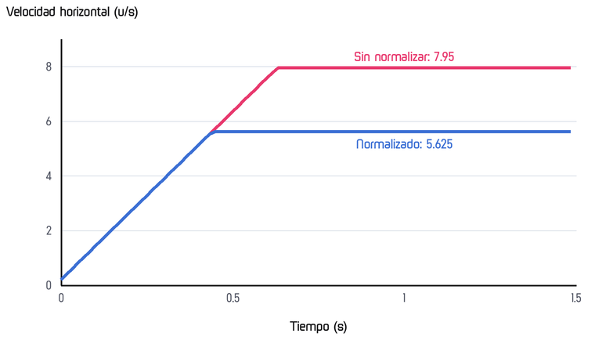
LA DIAGONAL EN NÚMEROS
La gráfica compara la velocidad con y sin normalizar.
•
Normalizado: llega a 5.625 u/s.
•
Sin normalizar: llegaría a 7.95 u/s.
•
Normalizado tarda 0.46 s;
sin normalizar, 0.65 s.
Notes:
La gráfica muestra la velocidad total (el largo de horizontal) cuando se mantienen presionadas las teclas W y D. Se calculó con codigo/simulacion_control_3d.py, que repite la lógica de Update en Python con pasos de 1/60 de segundo.
Con normalización, la velocidad sube de 0 a 5.625 unidades por segundo, que es walkSpeed. Con la aceleración de 12.3 u/s², tarda 5.625 ÷ 12.3 = 0.46 segundos.
Sin normalización, el objetivo sería (5.625, 5.625), que tiene largo 7.95. Es 41 % más rápido (tarda 0.65 s en llegar) y se sentiría como un error de control.
El archivo de Python también incluye comprobaciones (assert) para estos números.

Slide 18
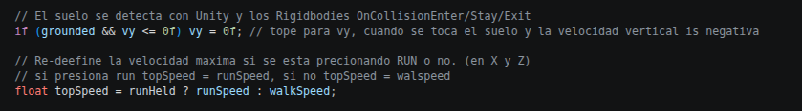
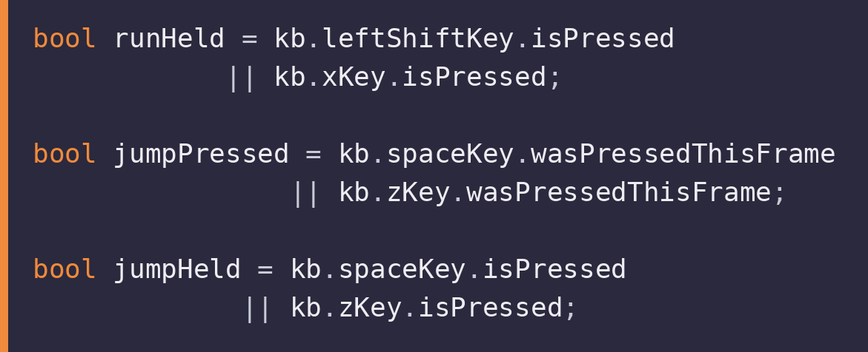
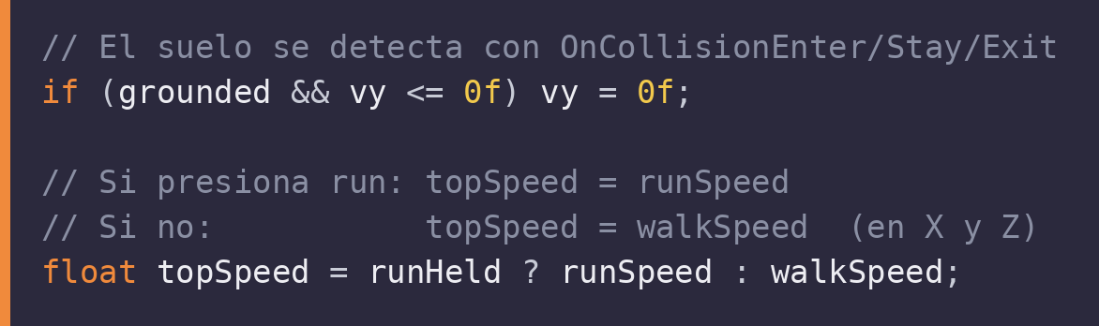
BOTONES SALTO, CORRER, SUELO Y TOPSPEED
Estas líneas siguen igual que en 2D.
El limite de velocidad negativa en Y
y el tope de velocidad al correr o caminar son iguales que en 2D
Los botones de salto y correr siguen igual que en 2D.
Correr (con Shift o X) cambia el tope de velocidad en los dos ejes (topSpeed es un float que se aplica a los 2 ejes).
Notes:
Banderas de los botones (se leen una vez por cuadro):
- runHeld: true mientras se mantiene Shift izquierdo o X.
- jumpPressed: true solo en el cuadro en que se presiona Espacio o Z.
- jumpHeld: true mientras se mantiene el botón de salto.
Suelo: si Velma está en el suelo y su velocidad vertical es negativa o cero, vy se pone en 0. Así no se acumula una caída que no existe. El valor de grounded lo cambian las funciones OnCollision que vienen más adelante.
topSpeed: si se mantiene el botón de correr vale runSpeed (9.375); si no, vale walkSpeed (5.625). En 3D este tope se usa para los dos ejes: X y Z. Es decir, correr también aumenta la velocidad hacia el fondo.
CÓDIGO DE LA DIAPOSITIVA (Assets/Scripts/escena5_controles/S5_VelmaWalk_3D.cs):
bool runHeld = kb.leftShiftKey.isPressed
|| kb.xKey.isPressed;
bool jumpPressed = kb.spaceKey.wasPressedThisFrame
|| kb.zKey.wasPressedThisFrame;
bool jumpHeld = kb.spaceKey.isPressed
|| kb.zKey.isPressed;
CÓDIGO DE LA DIAPOSITIVA (Assets/Scripts/escena5_controles/S5_VelmaWalk_3D.cs):
// El suelo se detecta con OnCollisionEnter/Stay/Exit
if (grounded && vy <= 0f) vy = 0f;
// Si presiona run: topSpeed = runSpeed
// Si no: topSpeed = walkSpeed (en X y Z)
float topSpeed = runHeld ? runSpeed : walkSpeed;

Slide 19
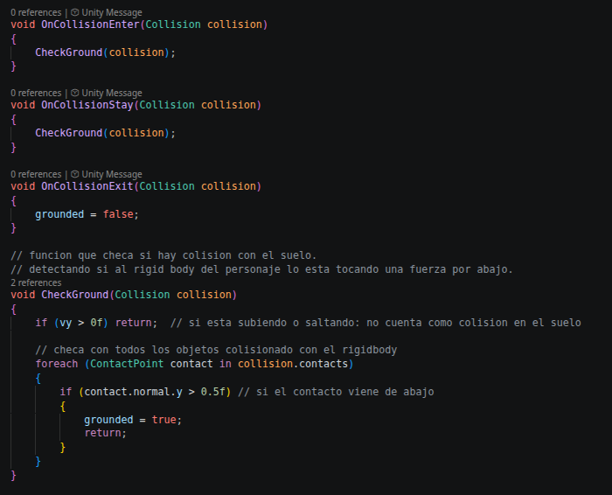
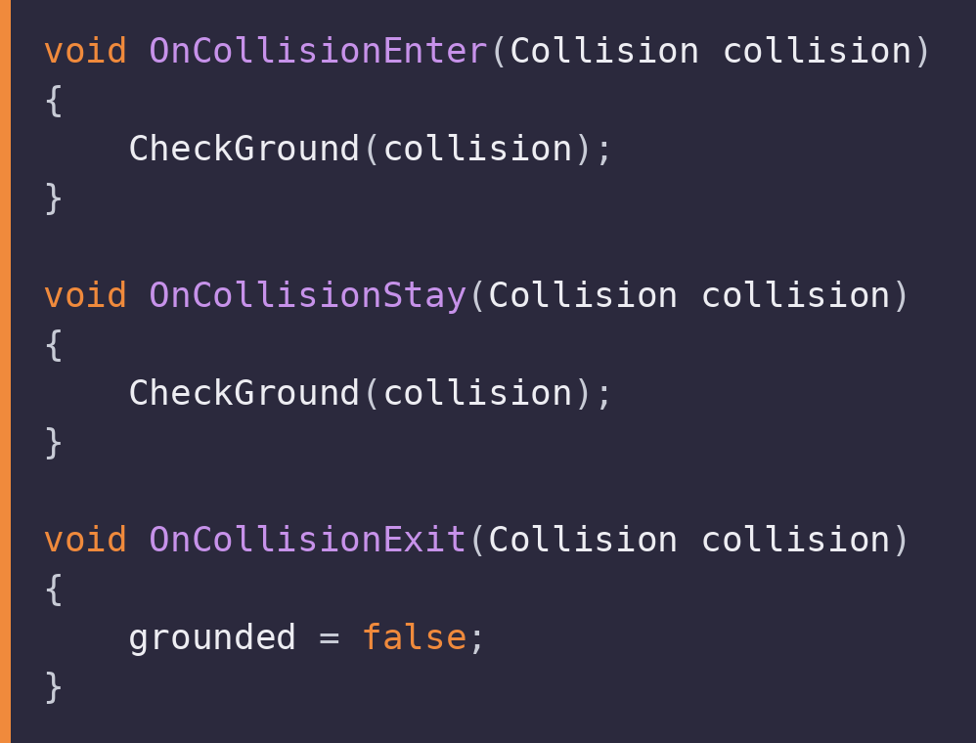
COLISIÓN CON EL SUELO: IGUAL QUE EN 2D
Tres funciones de Unity avisan cuándo Velma toca algo.
•
Enter y Stay llaman a CheckGround(collision).
•
Exit baja la bandera grounded
(cuando Velma es tocada por lo que sea…. ).
El suelo 3D también es una caja con collider, así que no hace falta cambiar nada. (pero sigue habiendo un bug)
Notes:
Estas funciones las llama Unity solas, gracias al Rigidbody y al Box Collider.
- OnCollisionEnter: se llama una vez, en el cuadro en que Velma empieza a tocar un objeto.
- OnCollisionStay: se llama en cada cuadro mientras siga tocándolo.
- OnCollisionExit: se llama cuando deja de tocarlo. Ahí grounded pasa a false.
Enter y Stay llaman a CheckGround, que decide si el objeto tocado es suelo. Funciona igual en 3D porque Unity 3D también calcula las colisiones con sus contactos. La captura muestra además los comentarios del archivo.
CÓDIGO DE LA DIAPOSITIVA (Assets/Scripts/escena5_controles/S5_VelmaWalk_3D.cs):
void OnCollisionEnter(Collision collision)
{
CheckGround(collision);
}
void OnCollisionStay(Collision collision)
{
CheckGround(collision);
}
void OnCollisionExit(Collision collision)
{
grounded = false;
}

Slide 20
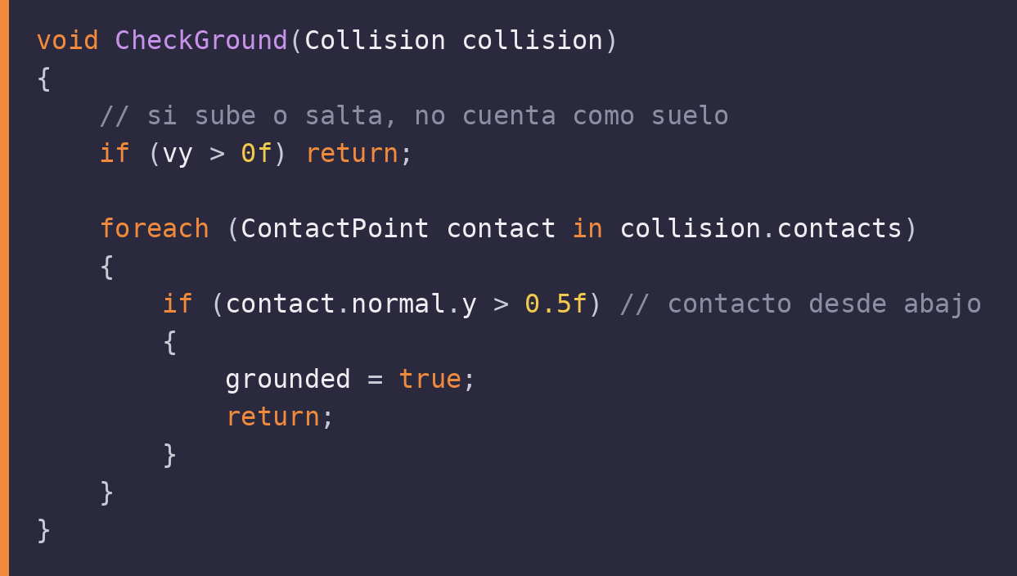
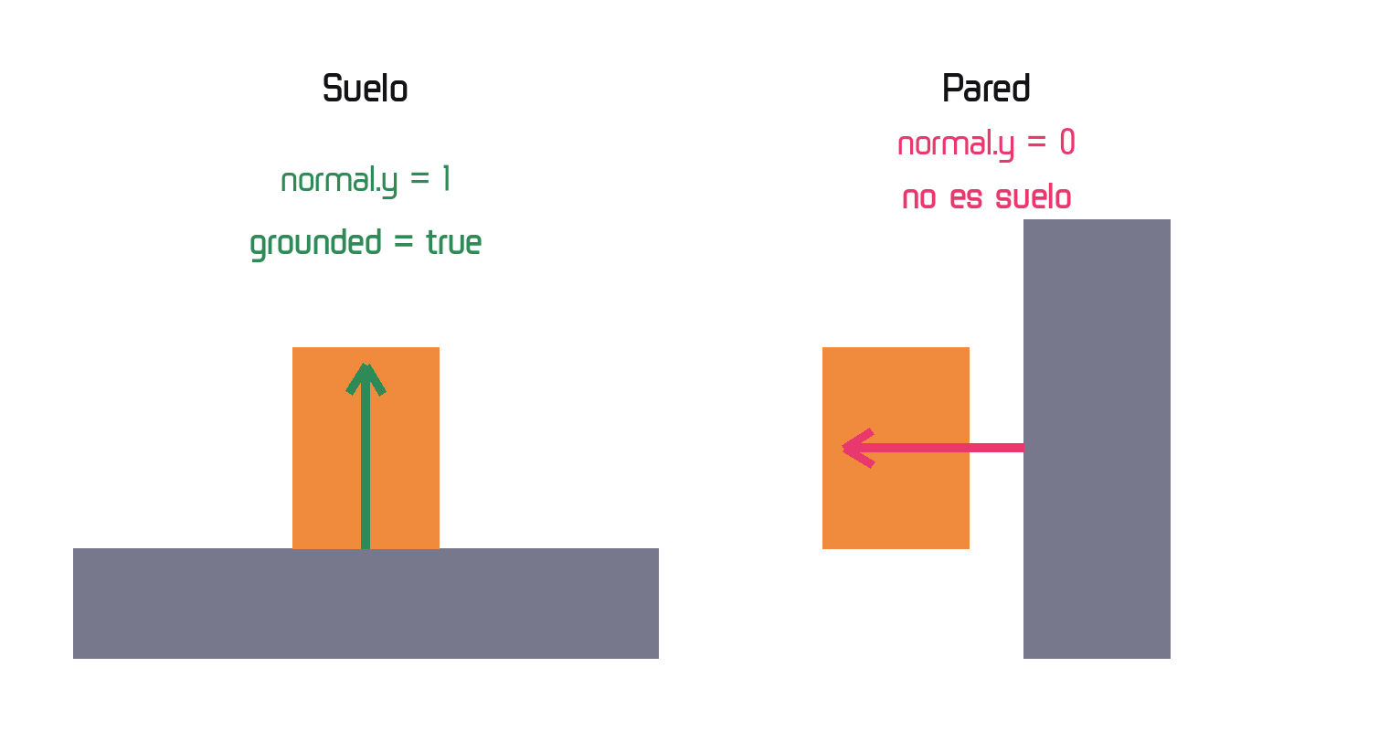
LA NORMAL DE CONTACTO CON EL SUELO
grounded es TRUE cuando a Velma la empujan hacia arriba (lo que sea...).
•
normal.y mayor que 0.5: suelo.
•
Una pared tiene normal.y cercana a 0.
Si vy es mayor que 0, Velma esta saltando y por lo tanto no puede estar tocando e el suelo.
Notes:
CheckGround recorre todos los puntos de contacto de la colisión. Cada punto tiene una normal: una flecha que sale de la superficie tocada y apunta hacia Velma.
- Si es el suelo, la flecha apunta hacia arriba: normal.y vale casi 1.
- Si es una pared, la flecha apunta hacia un lado: normal.y vale casi 0.
Si normal.y es mayor que 0.5, se activa grounded y la función termina. La primera línea evita marcar suelo mientras Velma sube: justo después de saltar todavía toca el piso por un instante.
En 3D esto sigue sirviendo, incluso con plataformas en Z, porque la altura sigue siendo el eje Y.
CÓDIGO DE LA DIAPOSITIVA (Assets/Scripts/escena5_controles/S5_VelmaWalk_3D.cs):
void CheckGround(Collision collision)
{
// si sube o salta, no cuenta como suelo
if (vy > 0f) return;
foreach (ContactPoint contact in collision.contacts)
{
if (contact.normal.y > 0.5f) // contacto desde abajo
{
grounded = true;
return;
}
}
}

Slide 21
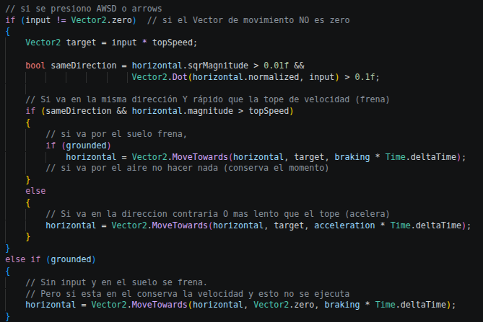
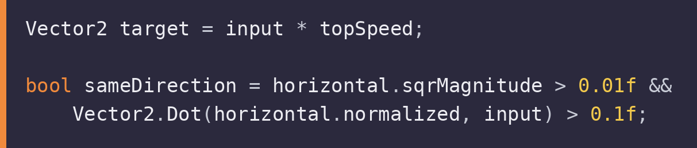
MOVER EN X Y Z: LA META Y LA DIRECCIÓN
Aquí está el cambio más grande de 2D a 3D
•
target: el vector de velocidad que se quiere.
•
sameDirection: true si el personaje ya va en la misma direccion que el hacia la misma direccion del input.
•
producto putno (Dot) compara las dos direcciones.
En 2D los calculos se hacian con vx, en 3D los calculos se hacen con el Vector2 horizontal.
Notes:
Esta es la parte nueva más importante. En 2D se comparaba el signo de vx con el signo de input. En 3D no se puede, porque hay dos ejes. Se usa un producto punto.
target = input × topSpeed es la velocidad que el jugador quiere. Por ejemplo, con W y caminando: (0, 1) × 5.625 = (0, 5.625).
sameDirection es true si Velma ya se mueve (horizontal.sqrMagnitude > 0.01) y si el producto punto entre la dirección actual (horizontal.normalized) y la dirección deseada (input) es mayor que 0.1. Un producto punto positivo significa que los dos vectores apuntan más o menos hacia el mismo lado.
CÓDIGO DE LA DIAPOSITIVA (Assets/Scripts/escena5_controles/S5_VelmaWalk_3D.cs):
Vector2 target = input * topSpeed;
bool sameDirection = horizontal.sqrMagnitude > 0.01f &&
Vector2.Dot(horizontal.normalized, input) > 0.1f;

Slide 22
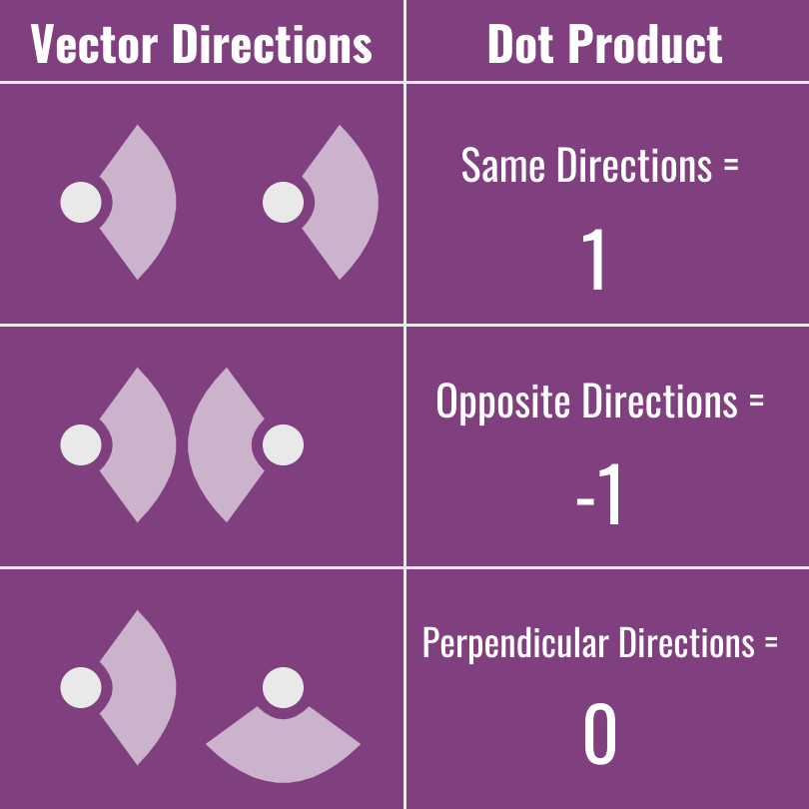
PRODUCTO PUNTO: DIRECCION
Dice qué tanto apuntan dos direcciones hacia el mismo lado.
Velma va hacia… | El jugador pide… | Dot | Resultado
Derecha (1, 0) | Derecha (1, 0) | 1 | Misma dirección
Derecha (1, 0) | Diagonal (0.7, 0.7) | 0.7 | Misma dirección
Derecha (1, 0) | Arriba (0, 1) | 0 | Distinta (de lado)
Derecha (1, 0) | Izquierda (−1, 0) | −1 | Contraria
REGLA
Dot mayor que 0.1:
horizontal va en la misma dirección del input.
Si no van en la direccion contraria.
Fórmula: Dot(a, b) = a.x × b.x + a.y × b.y, con vectores de largo 1.
Notes:
El producto punto de dos vectores de largo 1 siempre es un número entre −1 y 1.
- 1: apuntan al mismo lado.
- 0: forman una esquina de 90 grados.
- −1: apuntan a lados contrarios.
El script usa 0.1 como límite. Dot mayor que 0.1 significa que Velma ya va más o menos hacia donde el jugador pide. En ese caso, si va más rápido que topSpeed, se frena (si está en el suelo) o se conserva la velocidad (si está en el aire).
Si Velma va hacia un lado distinto o contrario, se acelera hacia la nueva meta. Eso permite cambiar de dirección. La fórmula en Python está en codigo/simulacion_control_3d.py, función dot.

Slide 23
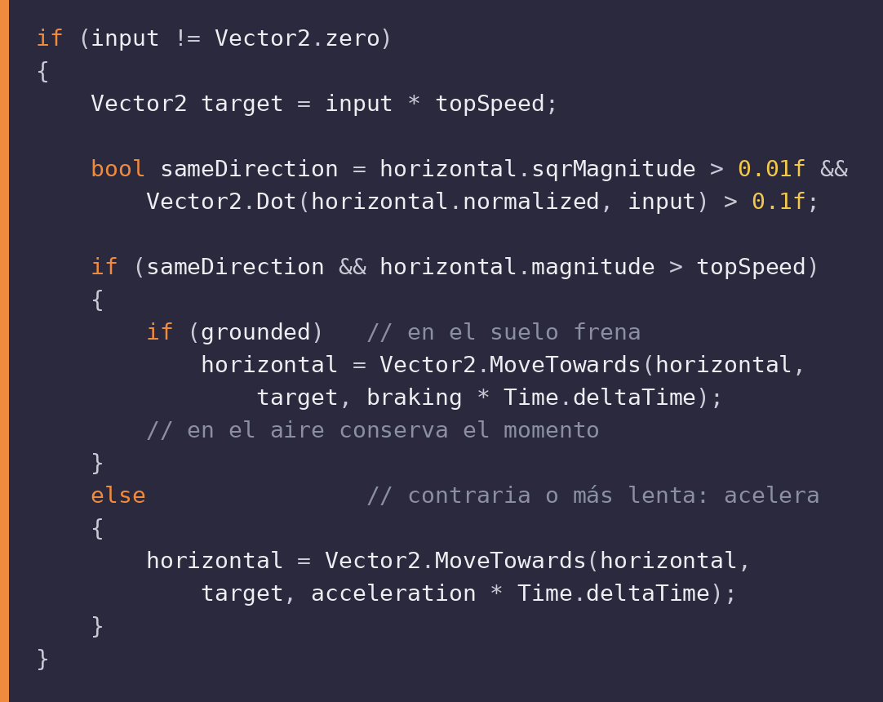
ACELERAR O FRENAR CON VECTOR2.MOVETOWARDS
Vector2.MoveTowards acerca un vector a otro con un ritmo delta.
•
Misma dirección y más rápido que topSpeed:
en el suelo frena.
•
Misma dirección y más rápido que topSpeed:
en el aire: no hace nada (momento se conserva).
•
Cualquier otro caso: acelera hacia target.
LA ACELERACION ES CONSTANTE
acceleration × Time.deltaTime (en cada frame).
Es la misma lógica de 2D, pero con vectores en vez de números flotantes
Notes:
Si el jugador pide moverse (input distinto de cero):
1. Si Velma ya va hacia donde se pide y su velocidad supera a topSpeed (por ejemplo, soltó el botón de correr), entonces en el suelo se frena con braking y en el aire no se hace nada: se conserva el impulso, como en Mario.
2. En cualquier otro caso (parte del reposo, va más lento o cambia de dirección) se acelera hacia target con acceleration.
Vector2.MoveTowards(actual, meta, paso) mueve el vector actual en línea recta hacia la meta y no la pasa. El paso es la aceleración por Time.deltaTime, que es lo que se avanza en ese cuadro. Al ser un vector, el cambio ocurre en X y en Z al mismo tiempo.
CÓDIGO DE LA DIAPOSITIVA (Assets/Scripts/escena5_controles/S5_VelmaWalk_3D.cs):
if (input != Vector2.zero)
{
Vector2 target = input * topSpeed;
bool sameDirection = horizontal.sqrMagnitude > 0.01f &&
Vector2.Dot(horizontal.normalized, input) > 0.1f;
if (sameDirection && horizontal.magnitude > topSpeed)
{
if (grounded) // en el suelo frena
horizontal = Vector2.MoveTowards(horizontal,
target, braking * Time.deltaTime);
// en el aire conserva el momento
}
else // contraria o más lenta: acelera
{
horizontal = Vector2.MoveTowards(horizontal,
target, acceleration * Time.deltaTime);
}
}

Slide 24
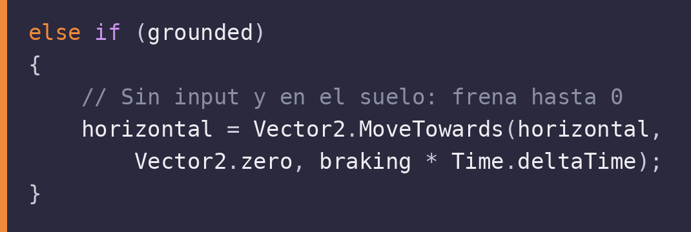
FRENA EN X,Z SOLO EN EL SUELO
En el aire no se frena: Velma conserva su velocidad.
Situación | Qué pasa con horizontal
Sin input y en el suelo | Baja hasta (0, 0) con braking.
Sin input y en el aire | No cambia: conserva el momento.
Por eso en el aire no se puede detener un salto soltando las teclas.
Notes:
Este bloque va después del if de la diapositiva anterior. Corre cuando no hay teclas de movimiento y Velma está en el suelo.
MoveTowards acerca horizontal a Vector2.zero, que es (0, 0), con la rapidez de braking. Así Velma se detiene poco a poco.
Si Velma está en el aire, ninguna de las dos ramas se ejecuta y horizontal queda igual. Es el mismo comportamiento de Mario: el impulso se conserva hasta que vuelve a tocar el suelo.
CÓDIGO DE LA DIAPOSITIVA (Assets/Scripts/escena5_controles/S5_VelmaWalk_3D.cs):
else if (grounded)
{
// Sin input y en el suelo: frena hasta 0
horizontal = Vector2.MoveTowards(horizontal,
Vector2.zero, braking * Time.deltaTime);
}

Slide 25
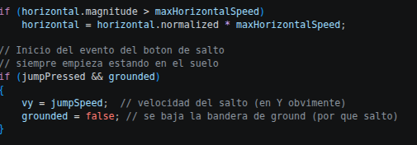
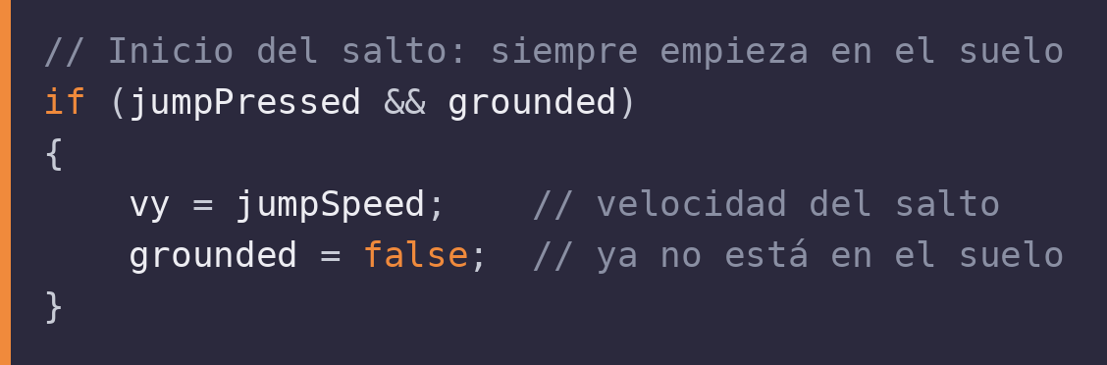
TOPE MÁXIMO DE VELOCIDAD E INICIO DEL SALTO
limitar de velocidad y comienzo del salto.
•
maxHorizontalSpeed define el limite de velocidad en X y Z.
•
Si pasa de 15, se recorta el largo del vector con:
horizontal.ormalized * maxHorizontalSpeed.
(asi la magnitud de horizontal queda como maxHorizontalSpeed)
•
vy = jumpSpeed solo si jumpPressed y grounded.
El salto es igual que en 2D: solo cambia vy.
Notes:
Tope máximo: si el largo de horizontal supera maxHorizontalSpeed (15 u/s), el vector se convierte en un vector de largo 1 (normalized) y se multiplica por 15. Eso conserva la dirección pero limita la rapidez. Es el valor $40 de SMB3.
Inicio del salto: si se presionó el botón de salto en este cuadro (jumpPressed) y Velma está en el suelo (grounded), vy toma el valor de jumpSpeed (13.125). Además, grounded pasa a false porque ya salió del suelo.
El salto empieza siempre desde el suelo. No se puede saltar en el aire.
CÓDIGO DE LA DIAPOSITIVA (Assets/Scripts/escena5_controles/S5_VelmaWalk_3D.cs):
if (horizontal.magnitude > maxHorizontalSpeed)
horizontal = horizontal.normalized * maxHorizontalSpeed;
CÓDIGO DE LA DIAPOSITIVA (Assets/Scripts/escena5_controles/S5_VelmaWalk_3D.cs):
// Inicio del salto: siempre empieza en el suelo
if (jumpPressed && grounded)
{
vy = jumpSpeed; // velocidad del salto
grounded = false; // ya no está en el suelo
}

Slide 26
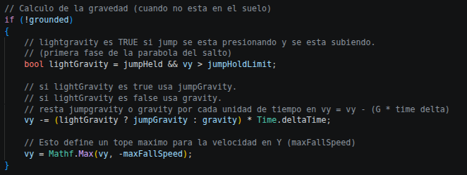
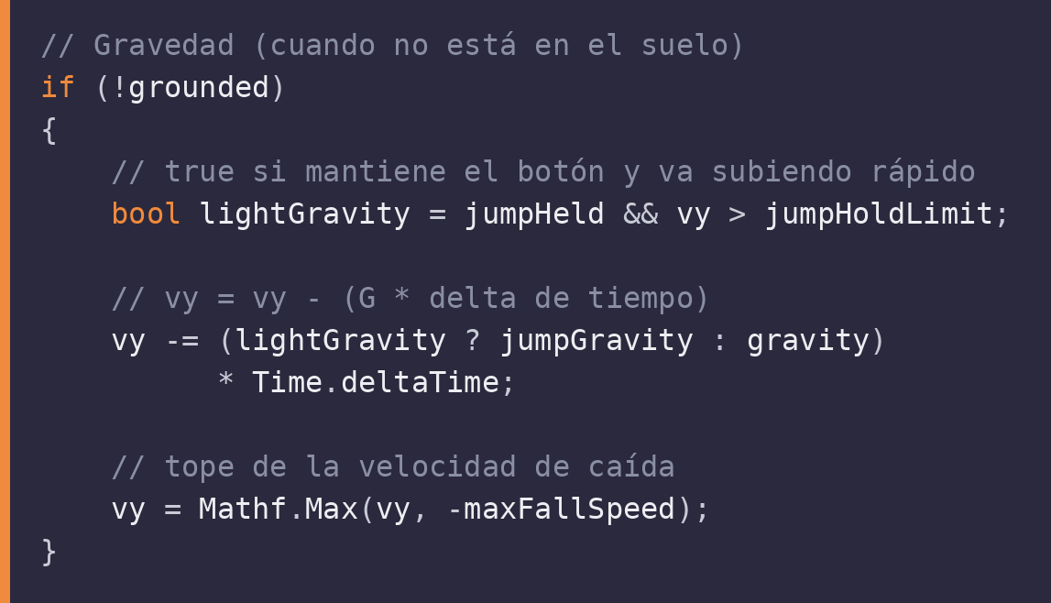
GRAVEDAD: IGUAL QUE EN 2D
Mientras Velma no toca el suelo, vy baja en cada frame.
•
lightGravity: gravedad suave al mantener el botón presionado.
•
maxFallSpeed limita la caída en Y
La gravedad solo cambia vy. Por que la gravedad no afecta a X ni a Z.
Notes:
La gravedad solo se aplica si Velma no está en el suelo.
- lightGravity es true si se mantiene el botón de salto y vy es mayor que jumpHoldLimit (7.5). Es la primera parte del salto, cuando Velma sube rápido.
- Si lightGravity es true se usa jumpGravity (14.06); si no, gravity (70.31).
- vy = vy − G × Time.deltaTime: se resta la gravedad por cada fracción de tiempo.
- Mathf.Max(vy, −maxFallSpeed) limita la caída a 15 u/s hacia abajo.
Esto no cambió respecto a 2D porque la gravedad actúa en el eje Y, y el eje Y es el mismo en 2D y en 3D.
CÓDIGO DE LA DIAPOSITIVA (Assets/Scripts/escena5_controles/S5_VelmaWalk_3D.cs):
// Gravedad (cuando no está en el suelo)
if (!grounded)
{
// true si mantiene el botón y va subiendo rápido
bool lightGravity = jumpHeld && vy > jumpHoldLimit;
// vy = vy - (G * delta de tiempo)
vy -= (lightGravity ? jumpGravity : gravity)
* Time.deltaTime;
// tope de la velocidad de caída
vy = Mathf.Max(vy, -maxFallSpeed);
}

Slide 27
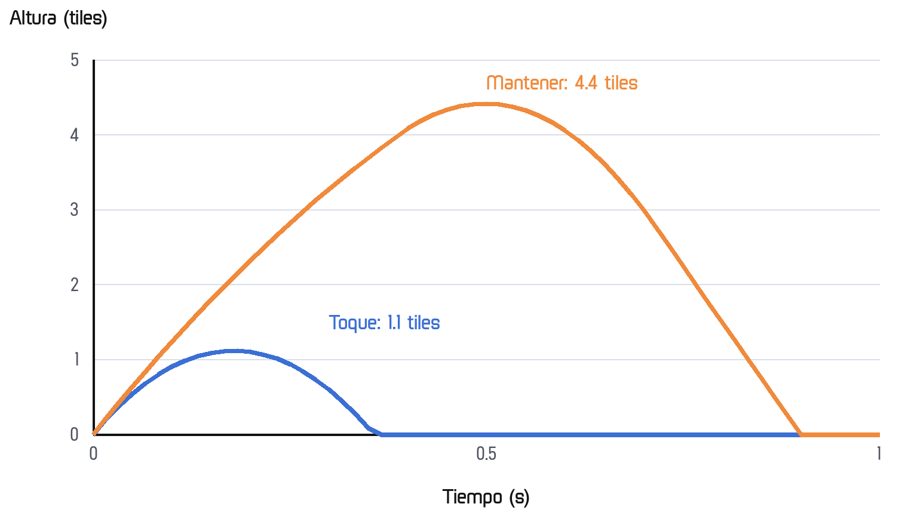
SALTO CORTO Y SALTO LARGO
Mantener el botón de salto hace subir más a Velma.
•
Toque rápido: sube 1.1 tiles.
•
Mantener: sube 4.4 tiles.
•
Se puede saltar desde cualquier plataforma.
Notes:
Esta gráfica es la misma del tema anterior. Como la gravedad y el salto solo usan vy, funcionan igual en 3D.
Si se suelta el botón pronto, la gravedad normal (70.31) frena el salto rápido y Velma sube solo 1.1 tiles. Si se mantiene, durante la subida se usa la gravedad suave (14.06) y Velma llega a 4.4 tiles.
Un tile es una unidad de Unity (16 píxeles en SMB3).

Slide 28

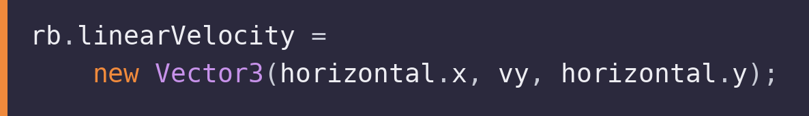
APLICAR LA VELOCIDAD AL RIGIDBODY
El último paso junta horizontal.x, horizontal.y y vy en un Vector3.
Vector3 | Toma el valor de | Eje
x | horizontal.x | Izquierda y derecha
y | vy | Arriba y abajo
z | horizontal.y | Fondo y cámara
El script decide la velocidad y Unity mueve al objeto y revisa los choques (lo mas pesado).
Notes:
Este es el último paso de Update. Se arma un Vector3 con tres números: x, y y z.
- x es horizontal.x: velocidad hacia los lados.
- y es vy: velocidad vertical, la del salto y la gravedad.
- z es horizontal.y: velocidad hacia el fondo o hacia la cámara.
En 2D la tercera componente era siempre 0. Aquí ya no.
En Unity 6 la propiedad se llama Rigidbody.linearVelocity. En versiones anteriores se llamaba velocity. No usamos AddForce porque el script calcula directamente la velocidad que quiere.
CÓDIGO DE LA DIAPOSITIVA (Assets/Scripts/escena5_controles/S5_VelmaWalk_3D.cs):
rb.linearVelocity =
new Vector3(horizontal.x, vy, horizontal.y);

Slide 29
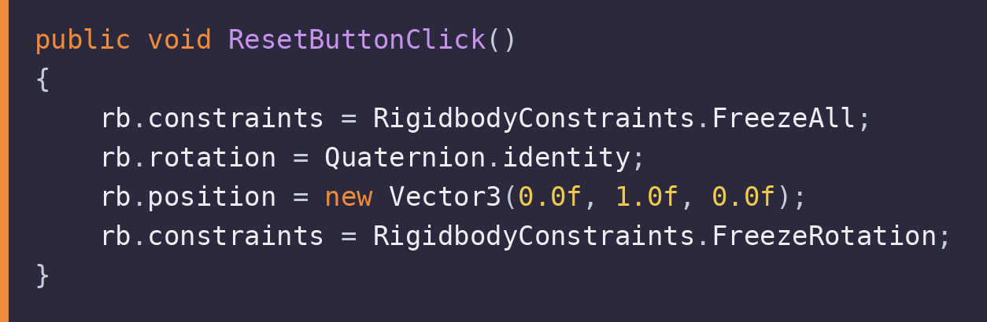
REINICIAR A VELMA
El botón de la interfaz regresa al personaje al inicio.
•
FreezeAll detiene todo un momento.
•
Se limpia la rotación y se mueve a (0, 1, 0).
•
Se restringen las rotaciones con FreezeRotation.
OJO
Se mueve rb.position, no transform.position.
Así Unity no se confunde con la física.
Esta función se debe de ligar con el evento OnClick del botón que esta en HUD del juego
Notes:
ResetButtonClick es una función pública. El botón de la escena la llama con su evento OnClick.
1. Se congela todo con FreezeAll para que Unity no mueva al personaje mientras lo reiniciamos.
2. rb.rotation = Quaternion.identity quita cualquier rotación.
3. rb.position se pone en (0, 1, 0): el punto de inicio, un poco arriba del piso.
4. Se vuelve a poner FreezeRotation para que Velma pueda moverse otra vez.
Ojo: en la versión 2D esta línea final también congelaba la posición Z. En 3D ya no.
CÓDIGO DE LA DIAPOSITIVA (Assets/Scripts/escena5_controles/S5_VelmaWalk_3D.cs):
public void ResetButtonClick()
{
rb.constraints = RigidbodyConstraints.FreezeAll;
rb.rotation = Quaternion.identity;
rb.position = new Vector3(0.0f, 1.0f, 0.0f);
rb.constraints = RigidbodyConstraints.FreezeRotation;
}

Slide 30
BLOQUE 03 · CÓDIGO
LÍMITES Y MEJORAS
El script funciona, pero tiene detalles que conviene mejorar.
Límite | Por qué pasa | Mejora
using UnityEditor.U2D | Solo existe en el Editor y rompe la compilación del juego. | Borrar esa línea.
Dirección respecto al mundo | W siempre va al +Z, aunque la cámara gire. | Mover según la cámara.
Sprite plano en 3D | Se ve de lado si la cámara gira. | Hacer que mire a la cámara.
Salto estricto | Pulsar tarde en el borde no salta. | Agregar coyote time.
Variable cayendo | No se usa en ningún lugar. | Borrarla.
Estas mejoras no se hicieron para no cambiar el script de la clase.
Notes:
Límites que se encontraron al revisar el código:
- using UnityEditor.U2D: es un espacio de nombres que solo existe dentro del Editor. Funciona al probar en Unity, pero al compilar el juego (Build) da error. El script no lo necesita y se puede borrar.
- Dirección fija: W siempre mueve hacia +Z. Con una cámara fija está bien. Si la cámara gira, el control se siente raro. Se puede mover a Velma según el frente de la cámara.
- El sprite es un plano 2D. Si la cámara gira se verá de lado. Una mejora es usar un billboard (que el sprite siempre mire a la cámara).
- Coyote time: dar unos milisegundos para saltar después de salir del borde de una plataforma.
- La variable cayendo viene del script del cubo y no se usa.
Se dejaron como están porque este es el script que se hizo en clase.

Slide 31
¿PREGUNTAS?
Velma ya camina en X y en Z.
Mismas velocidades de Mario, ahora con profundidad.
Notes:
Cierre del tema 8.7.2. Recuerda: el control 3D es el control 2D con un vector horizontal en lugar de un número, una diagonal normalizada y sin congelar el eje Z.

